Slide 1

A importância do Desmatamento Zero para a Amazônia
Ima Célia Guimarães Vieira
Museu Paraense Emilio Goeldi
Audiência Pública-Senado Federal
10 de maio de 2017
A importância do Desmatamento Zero para o Brasil e os caminhos para que seja atingido

Slide 2
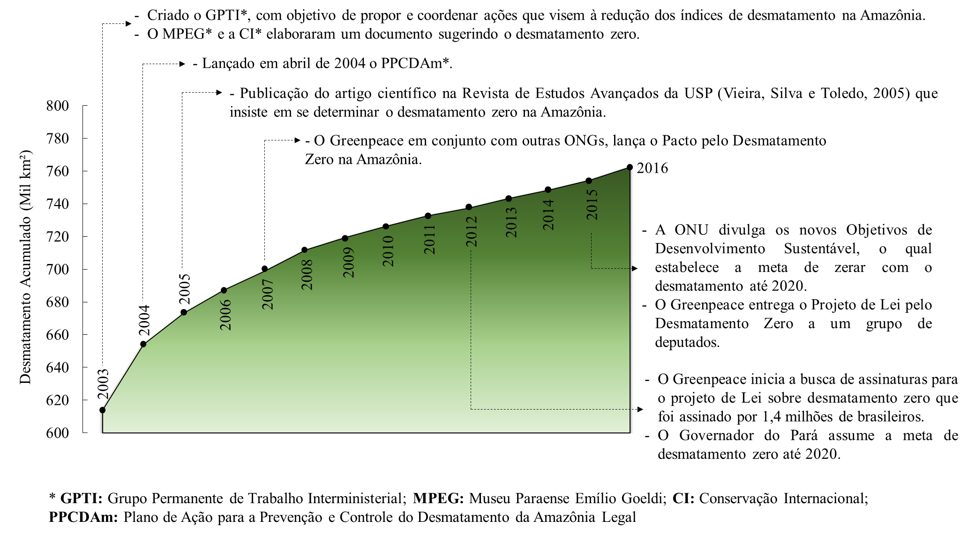
LINHA DO TEMPO – DESMATAMENTO ZERO

Slide 3
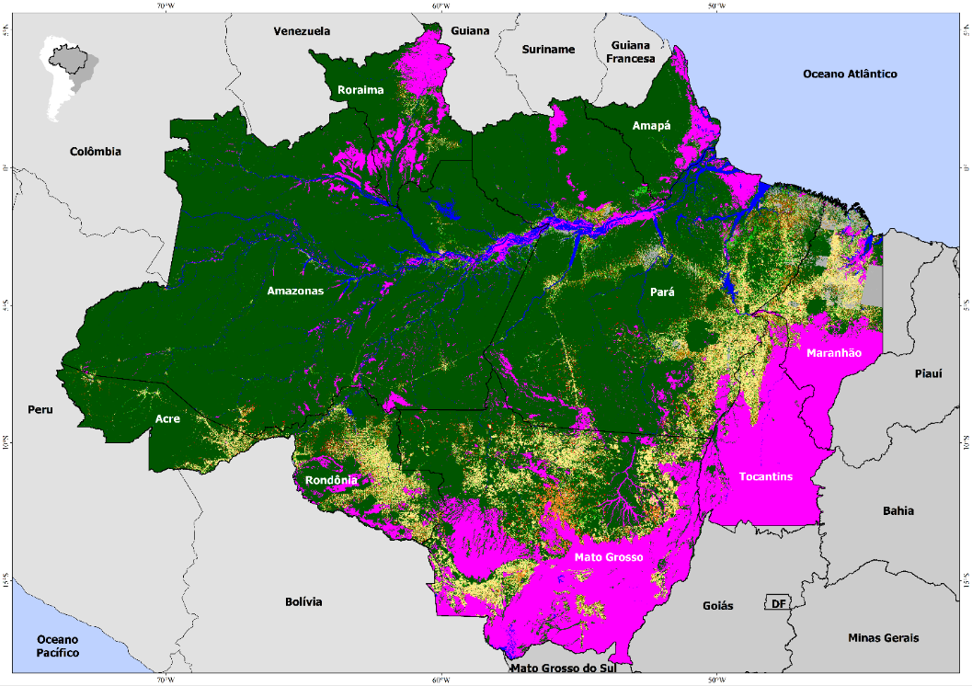
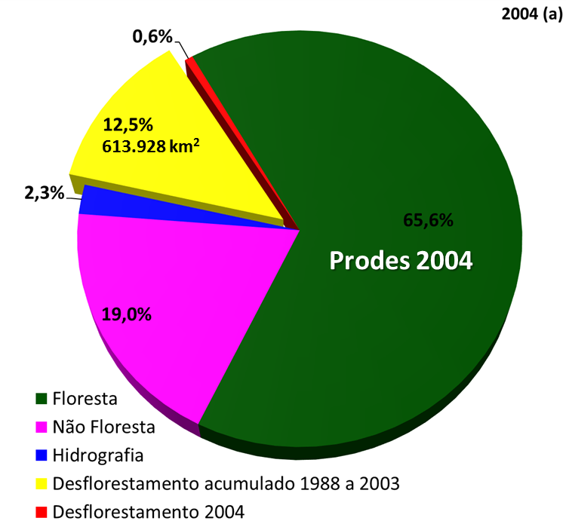
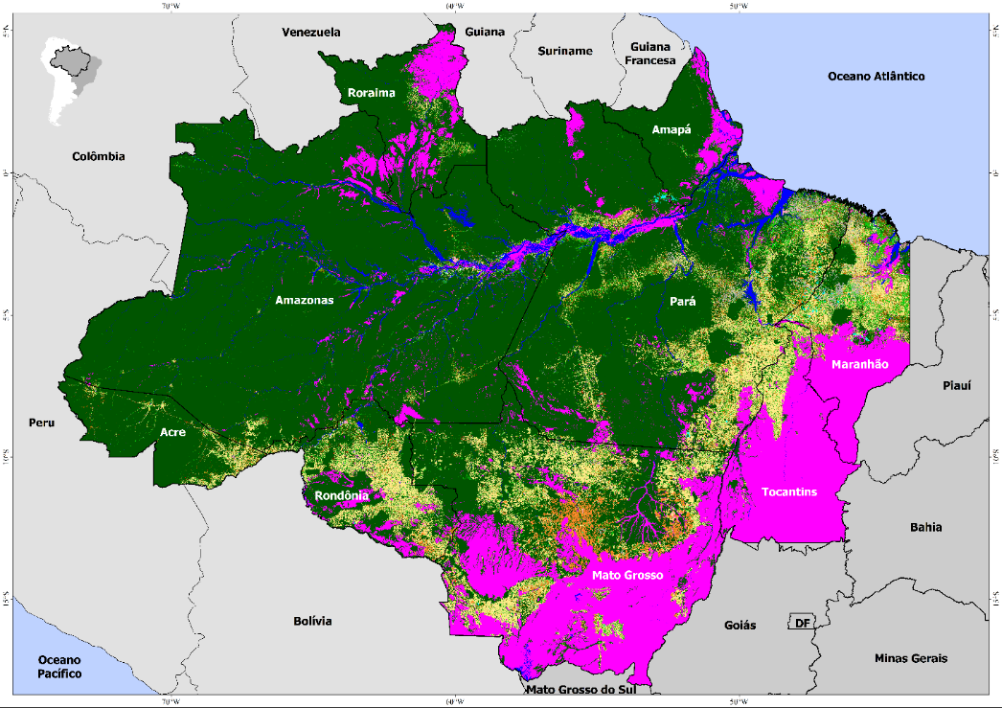
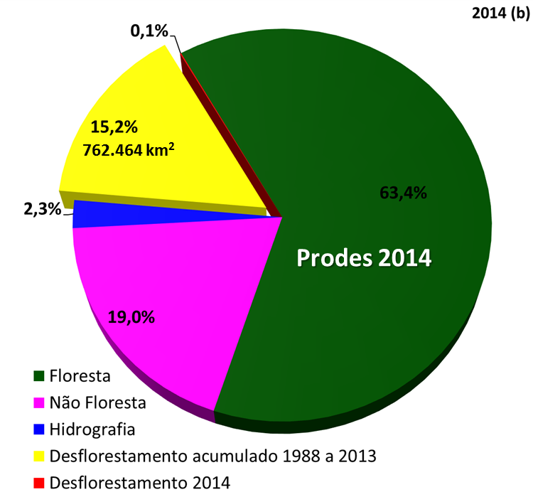
Desmatamento 2004-2014
Fonte: INPE

Slide 4
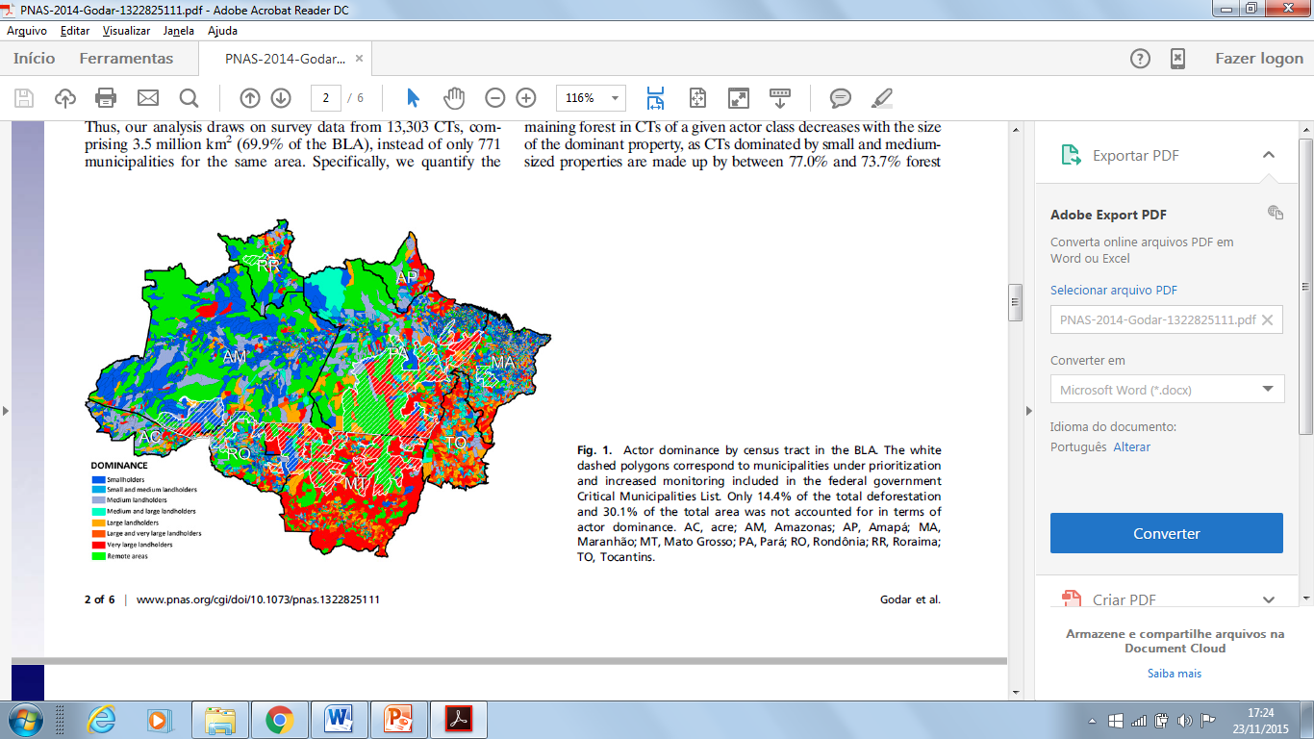
QUEM ESTÁ DESMATAMENTO?
Grandes Proprietários (propriedades > 500 ha);
  Sul e Sudeste
  Ocupam áreas extensas da Amazônia legal brasileira
  Menor quantidade de imóveis rurais;
Pequenos proprietários (propriedades < 100 ha)
  Oeste, norte, nordeste
  Ocupam uma pequena área;
  Maior quantidade de imóveis rurais;
Taxa de desmatamento total até 2011
Pequenos Propriedades
13,9%
Grandes Propriedades
47,4%
Godar et al (2014)

Slide 5
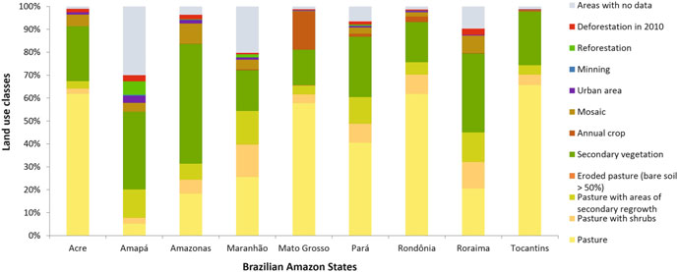
Como estamos usando a floresta que desmatamos?
Terraclass, INPE/Embrapa
63% pastagem -23% vegetação secundária-6% culturas anuais

Slide 6
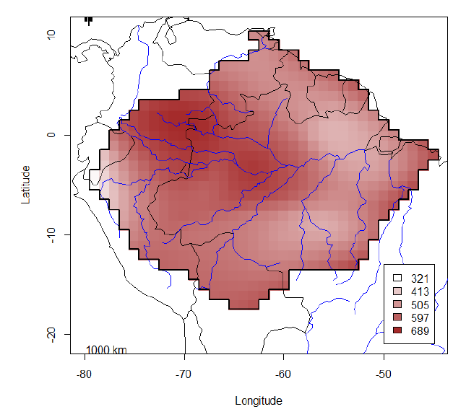
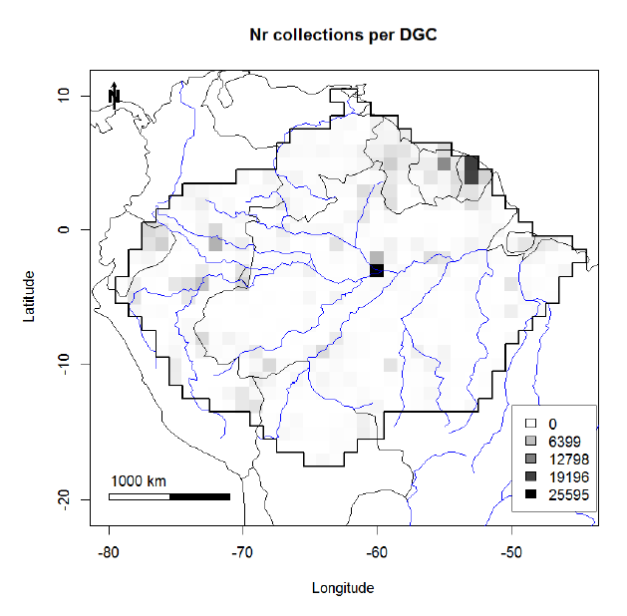
QUAL O EFEITO DO DESMATAMENTO NA BIODIVERSIDADE?
Densidade de árvores
16.000 espécies
3,9 x 10¹¹ de árvores
5,9 milhões km²
565 árvores/ha
Densidade de coleções biológicas
11.964 espécies
565.306 coletas
5,9 milhões km²
1 Coleta/1000ha
Fontes: ter Steege et al., 2013; Hopkins, 2007; Feeley, 2015.

Slide 7
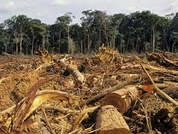
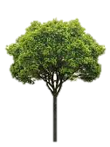
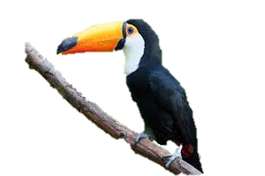
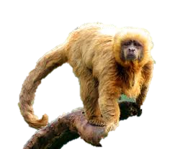
A MAGNITUDE DA TRAGÉDIA
 | Ano |  | 2003 | 2004 | 2013 | 2014
 | Nº de indiv/1 km² de floresta |  | 25396 | 27772 | 5891 | 5012
 | 45000 |  | 1,14 bi | 1,25 bi | 265,09 mi | 225,54 mi
 | 55000 |  | 1,39 bi | 1,53 bi | 324,00 mi | 275,66 mi
 | 1658 |  | 421,06 mi | 460,46 mi | 9,77 mi | 8,31 mi
 | 1910 |  | 485,06 mi | 530,44 mi | 11,25 mi | 9572920
 | 35 |  | 8,89 mi | 972,02 mil | 206,18 mil | 175,42 mil
 | 81 |  | 2,06 mi | 2,23 mil | 477,17 mil | 405,97 mil
DAP > ou igual a 10 cm

Slide 8
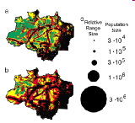
Extinção de Espécies Arbóreas em Cenários de Desmatamento
11210 espécies de árvores>10 cm DAP
3248 espécies tem populações >1 milhão de indivíduos
– espécies comuns persistirão nos cenários otimista e não otimista de mudanças climáticas
5308 espécies com <10000 indivíduos cada
- 50% extinção em cenários não otimista de desmatamento e 37% de taxa de perda de espécie mesmo no cenário otimista
Em 100 simulações estocásticas – a taxa média de extinções foi de 20% a 33%!!!!
Ter Steege et al 2015
Papel das Áreas protegidas - Manter populações viáveis e previnir extinções em larga escala da maioria das espécies ameaçadas
Governança forte no controle de desmatamento e degradação

Slide 9
IMPACTOS DAS MUDANÇAS CLIMÁTICAS
8 espécies podem atingir categorias de maior ameaça em relação à perda de habitat - Steege et al., 2015.
Destaques
Espécie | Tipo de aproveitamento
Amburana cearensis | Exploração madeireira, Móveis de luxo
Bertholletia excelsa | PFNM, madeireira
Dicypellium caryophyllaceum | Construção civil e naval, óleos, medicinal
Pouteria petiolata | Exploração madeireira, e oleaginosa
Pradosia granulosa | Exploração madeireira, e oleaginosa
Swietenia macrophylla | Exploração madeireira, e oleaginosa
Virola surinamensis | Exploração madeireira, carpintaria
Vouacapoua americana | Construção civil e naval
Fontes: ter Steege et al., 2015.

Slide 10
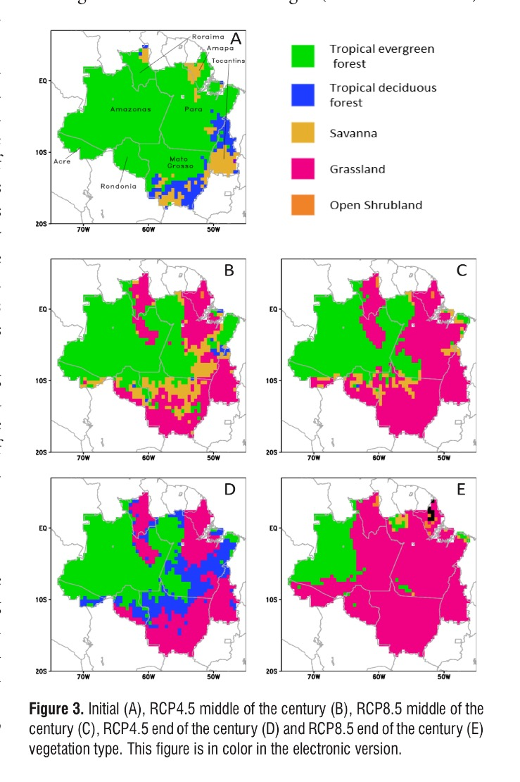
As simulações mostram mudanças climáticas que podem criar condições nunca antes experimentadas pelo bioma Amazônico.
Estes resultados sugerem uma destruição substancial da floresta tropical amazônica, interferindo no aumento da temperatura e afetando o ciclo hidrológico regional.
Fonte: Lyra et al 2016​

Slide 11
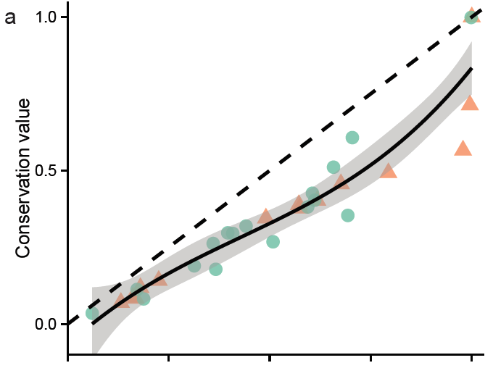
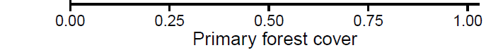
Deficit de valor de Conservação
diferença entre o que se esperava encontrar e a perda real de diversidade produzida pela degradação
Deficit de valor de Conservação
Conservation Value Deficit
Barlow et al 2016
Notes:
And here it is… landscapes from two regions are the dots, and this is the best fit based on AIC and SE.
Shape of curve very interesting… sharp decline at start, loss of very sensitive species after logging or fire… absolute loss is lower where deforetaiton is high, persistance of some forest species that do well in disturbed envs. Crucially, the highest additional loss of biodiversity form disturbance was at relatively high levels of forest cover… this means that…

Slide 12
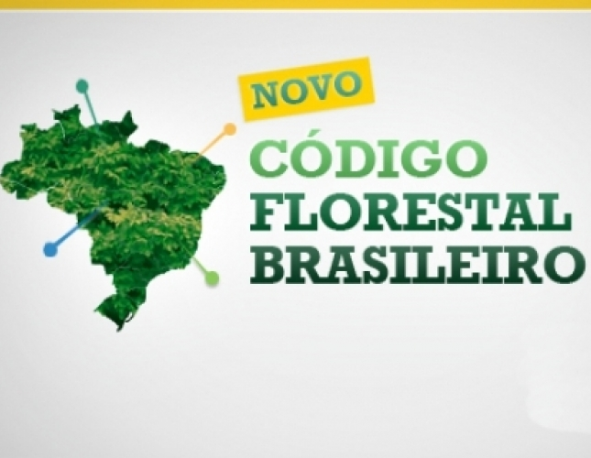
Implicações
Mesmo cumprindo o Código Florestal, mantendo 80% da floresta como reserva legal, há um DVC de 39% a 54%.
Essas áreas perderam entre 46% e 61% de sua biodiversidade original.
Perigo – PROJETO DE LEI PARA AUTORIZAR PASTAGEM EM RESERVA LEGAL

Slide 13
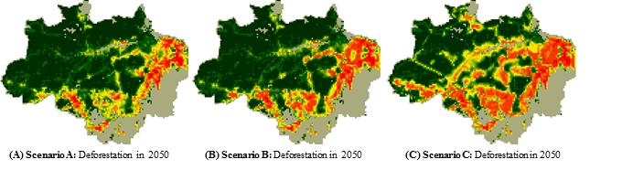
DESENVOLVIMENTO AMBIENTAL
Fonte: Aguiar, et al 2015
ALTO
Oficinas
CENÁRIO A:
SUSTENTABILIDADE
CENÁRIO B:
MEIO DO CAMINHO
DESENVOLVIMENTO SOCIAL E ECONIMICO
BAIXO
ALTO
Quantificação:
CENÁRIO C:
FRAGMENTAÇÃO E CAOS
Taxas de desmatamento
Dinâmica da Vegetação Secundária
Áreas Protegidas
Accessibilidade
Aplicação da Lei
BAIXO

Slide 14
2010
2020
2030
2040
2050
Futuro A
Que ações são necessárias para construir o Cenário A?
Presente
Que ações levam ao cenário C?
Monitoramento e fiscalização
Planejamento Territorial Integrado
Repensar as cidades
Grandes investimentos em planejamento urbano
Arcabouço de Proteção Legal
Futuro C

Slide 15
Caminhos ... agenda científica para o Desmatamento Zero
- desenho e manutenção de sistemas territoriais de conservação;
- tecnologias para produção sustentável em áreas de ocupação consolidada
- valoração dos benefícios de serviços ambientais e combate à pobreza
- desafios tecnológicos para a sustentabilidade dos centros urbanos na Amazônia
- Economia com a manutenção da floresta em pé Revolução Tecnológica – Proposta de Bertha Becker

Slide 16
BAIXA DENSIDADE CIENTÍFICA NA REGIÃO
Com apenas 3% do número de doutores de todo o país, a Amazônia fica impedida, de antemão, de responder, positiva e tempestivamente, às demandas por conhecimento e inovação para o Desmatamento Zero, a curto prazo!!!

Slide 17
Desafios...
Biocombustíveis e as novas transformações sociais e ambientais
Controle desmatamento e degradação florestal
Obras de infra-estrutura e o avanço em terras indígenas e UCs
Assentamentos sustentáveis de reforma agrária
Regularização ambiental
Destinar 80 milhões de floresta públicas para conservação e uso sustentável
Resisitir às mudanças na legislação ambiental que se avizinha

Slide 18
Referências
AGUIAR, A P; VIERA, I.C.G. et al Land use change emission scenarios: anticipating a forest transition process in the Brazilian Amazon. Vol 22 (5):1821–1840. 2016
BARLOW. J. et al. Anthropogenic disturbance in tropical forests can double biodiversity loss from deforestation. [Carta]. Nature. 2016 ;535( 7610): 144-147.
GODAR, J., GARDNER, T. A., TIZADO, E. J. AND PACHECO, P. (2014). Actor-specific contributions to the deforestation slow-down in the Brazilian Amazon. Proceedings of the National Academy of Sciences,111(43). 15591–96. DOI:10.1073/pnas.1322825111.
LYRA, A.; CHOU, S.C & SAMPAIO,G.O. Sensitivity of the Amazon biome to high resolution climate change projections. Acta Amazonica 46(2):175 – 188. 2016.
SOARES FILHO, B. et al. Cracking Brazil's Forest Code. Science, v. 344, n. 6182, 2014.
TER STEEGE et al - Estimating the global conservation status of more than 15,000 Amazonian tree species. Science Advances. DOI:10.1126/sciadv.1500936. 2015.
TERRACLASS. Projeto TerraClass 2014. ww.inpe.br/cra/projetos_pesquisas/terraclass2014.php. 2014.
VIEIRA, I.C.G; SILVA, J.M.C; TOLEDO, P.M. Estratégias para evitar a perda de biodiversidade na Amazônia. Revista Estudos Avançados 19 (54): p. 153-164, 2005.

Slide 19
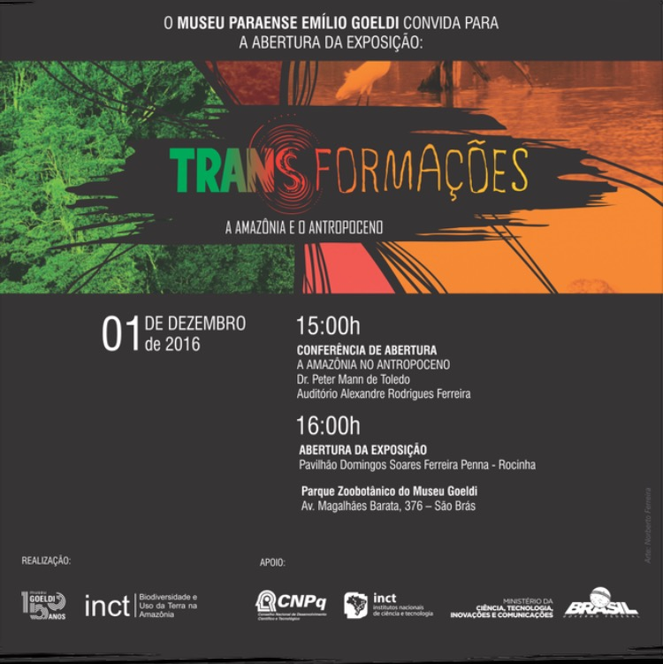
Obrigada ima@museu-goeldi.br

